Slide 2
Curso: (VET-B4)
Módulo: (Tecnologias digitais e inteligência artificial)
Unidade Curricular: (Tecnologias de automatização)
Autor: (CERTH)

Slide 3
Introdução às tecnologias de automatização na agricultura
A automatização agrícola é um dos potenciais contribuintes significativos para melhorar a produtividade e reduzir o consumo e os impactos adversos
A utilização eficaz da automatização ajuda a maximizar a produção agrícola através de uma melhor utilização dos fatores de produção, reduz o desperdício global e pode melhorar a qualidade dos produtos agrícolas produzidos
Os desenvolvimentos mais significativos ocorreram durante o século XX com a introdução dos tratores
O primeiro trator agrícola alimentado por um motor de combustão interna foi construído pela Hart Parr Company

Slide 4
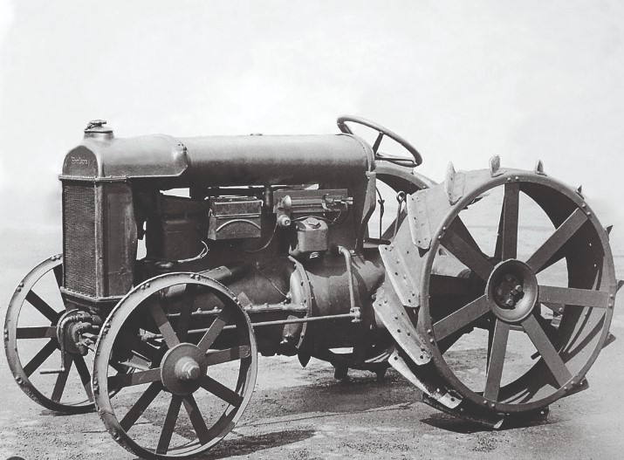
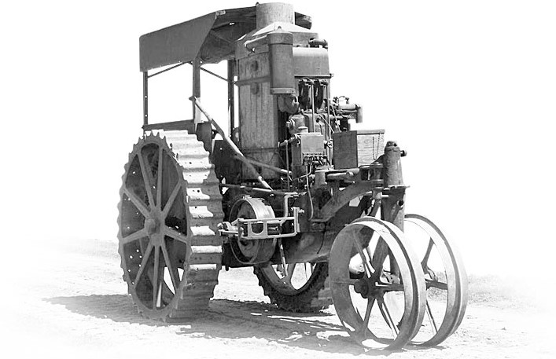
Introdução às tecnologias de automatização na agricultura
Henry Ford & Son Corporation (1917)
Hart Parr Company Tractor (1900’s)

Slide 5
O que são tecnologias de automatização na agricultura?
A automatização da agricultura é o processo de utilização de vários equipamentos tecnológicos para melhorar e automatizar as atividades agrícolas
Esta tecnologia agrícola tem como objetivo aliviar as operações agrícolas de mão de obra intensiva e morosas que os agricultores de todo o mundo enfrentam
Tratores automatizados, GPS, drones, robótica e software como forma de transformar a atual indústria agrícola.

Slide 6
Sistemas de automatização agrícola:
Muitos sistemas de automatização agrícola, tal como muitos sistemas de automatização na maioria das indústrias, executam as seguintes ações:
Obter e processar informações.
Tomar uma decisão.
Realizar algumas ações.
O sistema de automação necessita de informação para tomar decisões apropriadas antes de realizar ações. Se o sistema de automatização tiver informação incorreta, tomará decisões erradas e realizará ações incorretas. A informação requerida por muitos sistemas de automação agrícola pode frequentemente ser de um de três tipos. Estes tipos são os pontos de referência, as variáveis agrícolas e as variáveis do sistema de automatização. Os pontos de referência são saídas, condições ou relações desejadas fornecidas ao sistema de automatização a partir do exterior.
Module: Digital Technologies and Artificial intelligence / Learning Unit: Automation Technologies / Subunit: 2nd

Slide 7
O que é um controlador PID?
O controlador PID é um compensador em série, que está integrado, no todo ou em parte, no ramo reto da malha fechada do sistema e ajusta adequadamente o sinal que ativa o sistema sob controlo, tendo em conta o desvio (erro) da entrada (normalmente a especificação desejada para a saída) em relação à saída real do sistema.
Um controlador PID inclui 3 termos principais:
O termo Proporcional (termo Proporcional ou P),
O termo Integral ou I,
O termo diferencial (termo Derivado ou D).
Module: Digital Technologies and Artificial intelligence / Learning Unit: Automation Technologies / Subunit: 2nd

Slide 8
Controladores
Os controladores podem ser classificados de acordo com o número de estados da saída do controlador. Em geral, quanto maior for o número de estados da saída, mais complicado e dispendioso será o controlador. Os controladores serão inicialmente classificados aqui nas categorias de controlo on-off, de saída discreta e contínuo. O controlo "on-off" é o controlo mais simples. Consideremos, por exemplo, um sistema de aquecimento simples.
Os controladores podem ser analisados matematicamente para prever e compreender o desempenho e para permitir melhorias. A teoria clássica do controlo foi desenvolvida em meados do século XX para analisar os sistemas de automação.
Os controladores devem receber todos os sinais dos sensores e transformá-los em informações coerentes e fiáveis. Os sinais recebidos podem variar muito em termos de características como o nível do sinal, o conteúdo de frequência e o ruído. Os front ends do controlador devem processar corretamente os sinais para obter informações fiáveis. Mas a tarefa mais importante do controlador é decidir a ação adequada.
Module: Digital Technologies and Artificial intelligence / Learning Unit: Automation Technologies / Subunit: 2nd

Slide 9
Microcomputadores na agricultura
Conjunto de mecanismos/dispositivos no ambiente que realizam uma ação ou atividade específica e interagem. Como podemos ver, no domínio da agricultura, não é possível acabar com a contribuição dos sistemas informáticos, uma vez que estes se tornaram indispensáveis em todos os ramos da atividade humana.
Requisitos do sistema:
Em muitos casos, basta um computador que possa ser programado para receber simplesmente dados do ambiente (por exemplo, alterações de temperatura, distância, iluminação, acionamento de botões) ...
Depois, após processamento, dar comandos para ações como acender uma lâmpada (iluminação da unidade), o movimento de um mecanismo (por exemplo, uma unidade de ventilação ou um mecanismo de vedação), a geração de um som (sirene para notificação de emergência).
A possibilidade de notificação remota do que está a acontecer ou de delegar ações é muito bem-vinda.
A dimensão reduzida e a resistência a condições ambientais extremas (por exemplo, temperatura, humidade, radiação) e o baixo consumo de energia são uma prioridade.
Module: Digital Technologies and Artificial intelligence / Learning Unit: Automation Technologies / Subunit: 2nd

Slide 10
Sistemas informáticos: Arduino e Raspberry Pi
O Arduino tem entradas/saídas digitais e entradas analógicas. Estas últimas são particularmente úteis, pois podem ser utilizadas para digitalizar dados úteis (ângulo, distância, temperatura, luminosidade, etc.)
O Raspberry é muito mais potente do que o Arduino, tem portas GPIO, USB, Ethernet (nas versões mais recentes também Wi-Fi, Bluetooth) e é um ambiente ideal para o desenvolvimento de aplicações num ambiente de aplicação Linux, e suporta agora ambientes educativos populares como o MIT Scratch ou python e está a tornar-se cada vez mais popular.
Raspberry Pi Arduino Uno

Slide 11
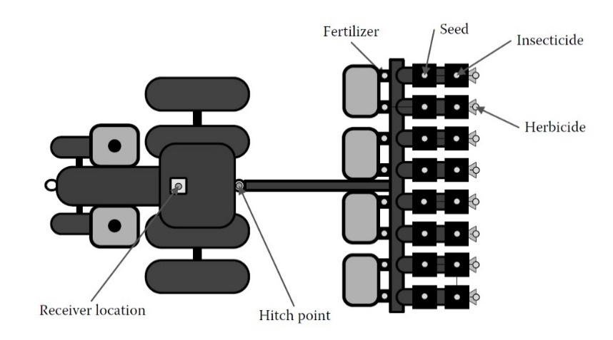
Aplicações na agricultura
1) Automatização na produção de culturas arvenses
Orientação automatizada: Na maioria dos casos, os operadores utilizam a orientação automática para seguir trajetórias paralelas no campo.
No início das operações de campo, é introduzida uma linha A-B na consola de controlo e as coordenadas GPS são armazenadas. À medida que o operador continua a cobrir o campo, o sistema de orientação automática pode ser ativado e o equipamento tentará seguir caminhos paralelos para cobrir o campo com base no feedback do sensor de direção e nos dados GPS.

Slide 12
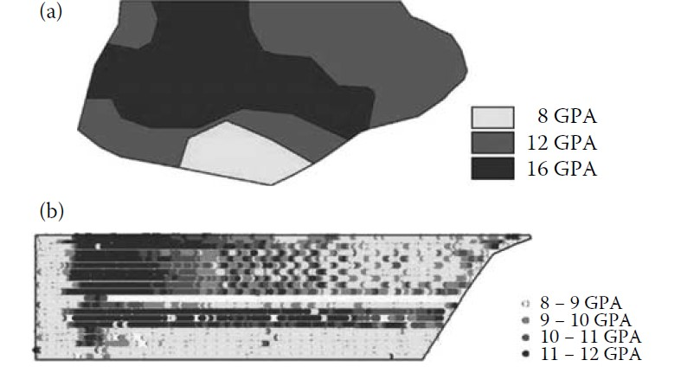
Aplicações na agricultura
Tecnologia de taxa variável (VRT):
É a aplicação de quantidades variáveis de insumos agrícolas por unidade de área de um campo, com base nas necessidades do solo e das plantas.
É uma tecnologia popular de agricultura de precisão que melhora a eficiência da aplicação e diminui os custos. A VRT pode ser baseada em mapas ou em sensores, consoante o tipo de cultura e o funcionamento do campo.

Slide 13
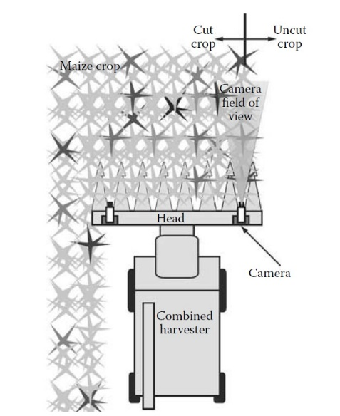
Aplicações na agricultura
Automatização da colheita:
Nas últimas duas décadas, os monitores de rendimento têm sido um dos desenvolvimentos mais notáveis na tecnologia de colheita. Os fabricantes continuam a melhorar estes sistemas para fornecer medições de rendimento e humidade ao operador durante as operações de colheita, bem como software informático para pós-processamento. Muitos produtores utilizam sistemas de direção automática nas ceifeiras para melhorar a eficiência no campo.

Slide 14
Aplicações na agricultura
Automação na produção de animais
Estações de alimentação automatizadas ganham popularidade para bezerros leiteiros, permitindo o monitoramento contínuo da alimentação. Os sistemas de gestão de estrume, seja seco ou líquido, utilizam máquinas de remoção mecanizada para manter a qualidade do ar interior em várias instalações para animais.

Slide 15
Aplicações na agricultura
Sistemas de gestão do estrume:
A gestão do estrume é fundamental para o controlo da qualidade do ar interior.
Os sistemas de dejetos podem ser caracterizados como sistemas secos ou semissólidos, tais como camas e camas utilizadas em frangos de carne, perus e estábulos de vacas leiteiras, e sistemas líquidos ou de chorume encontrados em operações de suínos e de vacas leiteiras.
A remoção mecanizada de estrume varia entre carregadores de direção deslizante operados manualmente, maquinaria de remoção mecanizada de camas em operações de frangos e perus.

Slide 16
Aplicações na agricultura
Automatização em sistemas de aplicação de pesticidas
Os sistemas automatizados, como os distribuidores de fertilizantes, ajustam as doses com base nas medições de NDVI, oferecendo aos agricultores uma vantagem de calibração sem mãos e poupanças significativas de fertilizantes.
Module: Digital Technologies and Artificial intelligence / Learning Unit: Automation Technologies / Subunit: 3rd

Slide 17
Aplicações na agricultura
Aplicação em sistemas de rega e gestão do solo
Mergulhe nos sistemas de rega, incluindo a rega gota a gota e por aspersão, que contribuem para a eficiência da água. A automatização ajusta os níveis de água com base nos dados do solo, criando mapas de aplicação.
O controlo dos bicos, conseguido através da abertura e fecho em diferentes frequências, aumenta a precisão na aplicação da água, reduzindo o consumo e a utilização de energia.
Module: Digital Technologies and Artificial intelligence / Learning Unit: Automation Technologies / Subunit: 3rd

Slide 18
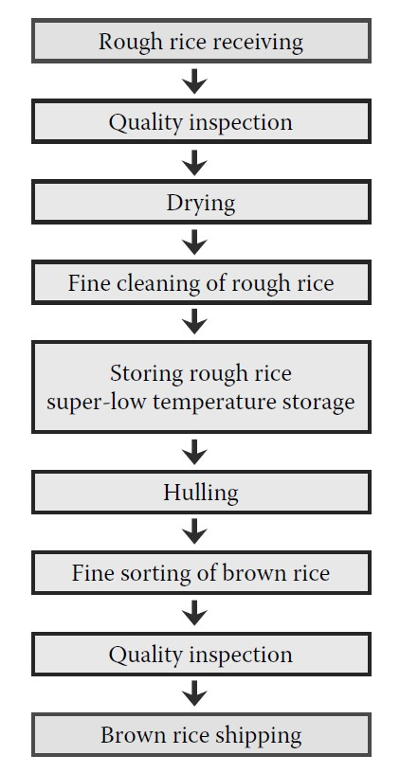
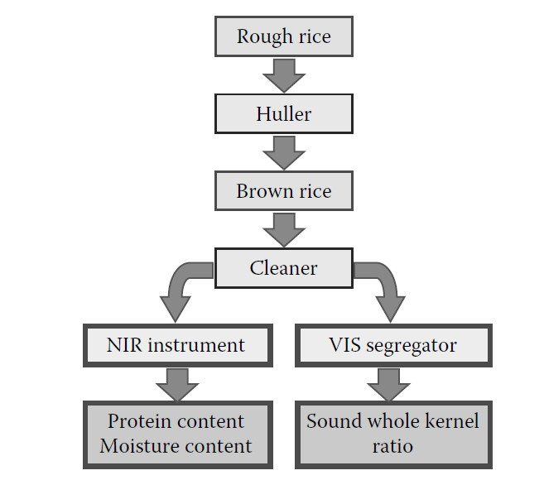
Aplicações na agricultura
Aplicações em automatizações pós-colheita
Das situações atuais de automatização na agricultura, as operações de pós-colheita são as mais automatizadas e informatizadas com tecnologias de infravermelhos próximos (NIR) e de visão artificial entre muitas operações agrícolas, porque estas operações oferecem ambientes adequados para introduzir sistemas de deteção, equipamento e PCs sob estruturas.
Module: Digital Technologies and Artificial intelligence / Learning Unit: Automation Technologies / Subunit: 3rd

Slide 19
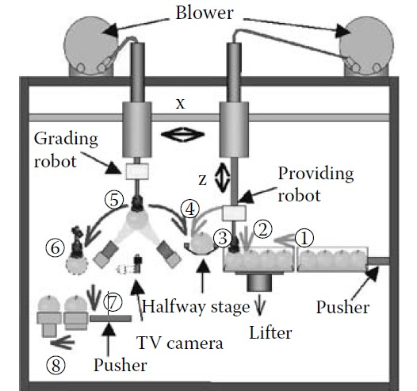
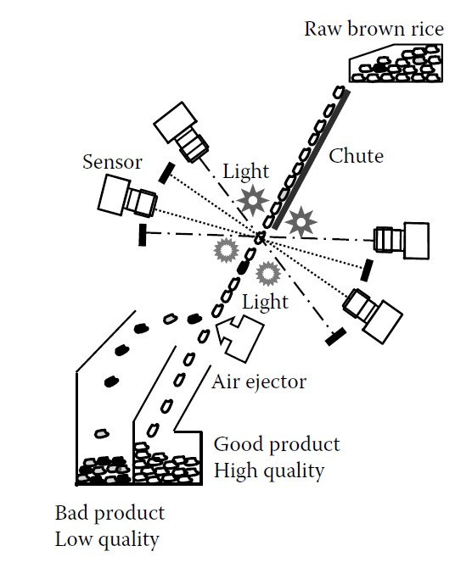
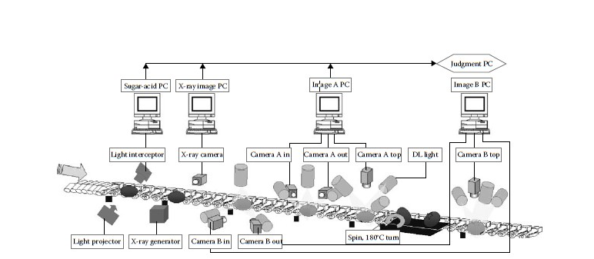
Aplicações na agricultura
Sistema de seleção
Foi desenvolvido um sistema de robôs de classificação, que fornece automaticamente fruta dos contentores e inspeciona todos os lados da fruta (Kondo, 2003).
É composto por dois robôs de coordenadas cartesianas designados por robô fornecedor e robô classificador. O robô de classificação é composto por um manipulador 3-DOF, 12 ventosas como objetos terminais, 12 câmaras de TV a cores e 28 dispositivos de iluminação com filtros polarizadores, ao passo que o robô de fornecimento tem um manipulador e objetos terminais semelhantes, mas não tem visão artificial. Doze frutos são aspirados por um manipulador de cada vez e 12 imagens do fundo dos frutos são adquiridas durante o tempo em que o manipulador se desloca para transportadores numa linha de transporte.
Module: Digital Technologies and Artificial intelligence / Learning Unit: Automation Technologies / Subunit: 3rd

Slide 20
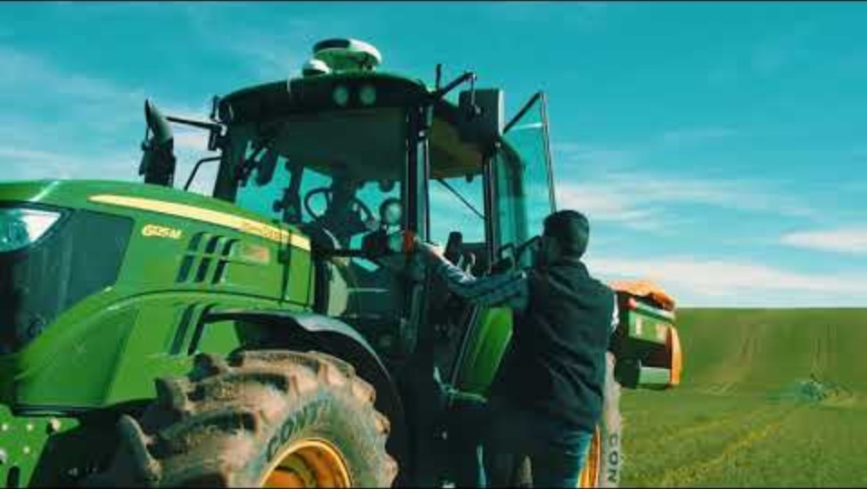
Aplicações na agriculturare
Sistema Augmenta para visão artificial. O Sistema Augmenta utiliza tecnologia de visão artificial de última geração para analisar campos em tempo real para determinar a saúde da cultura e controlar operações de Taxa Variável, tais como fertilizante de nitrogénio, desfolhante auxiliar de colheita e aplicações de regulador de crescimento de plantas (PGR). Veja esta versão alargada para compreender como funciona.

Slide 21
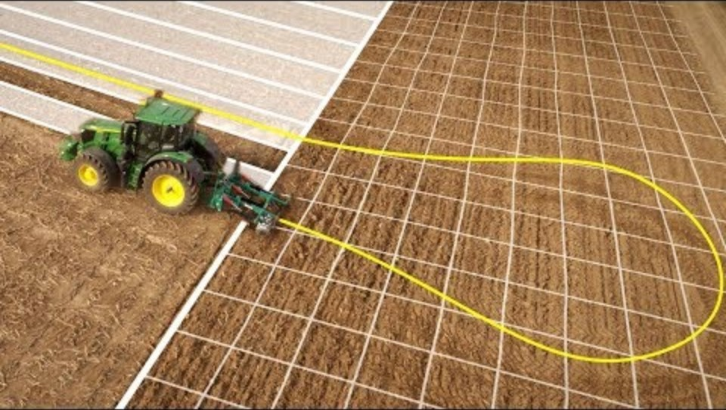
Aplicações na agricultura
John Deere, AutoTrac Automation. O AutoTrac Turn Automation nos tratores John Deere das séries 6R a 9R controla automaticamente toda a curva da cabeceira e gere todas as funções do trator e da alfaia com facilidade e precisão. Veja como pode reduzir as derrapagens e as sobreposições nas cabeceiras, bem como os custos com fertilizantes, produtos químicos e combustível.
Module: Digital Technologies and Artificial intelligence / Learning Unit: Automation Technologies / Subunit: 3rd

Slide 22
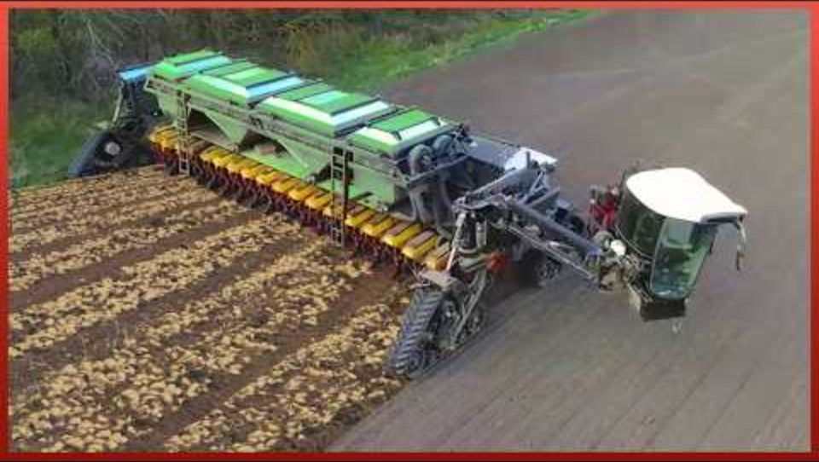
Aplicações na agricultura
Quantum Tech, Máquinas automatizadas, proporcionam um aumento da produção e facilitam o trabalho dos agricultores, tornando-o menos físico e moroso. Aqui trazemos-lhe uma análise das melhores máquinas agrícolas que encontrámos. Veja e diga-nos o que pensa.
Module: Digital Technologies and Artificial intelligence / Learning Unit: Automation Technologies / Subunit: 3rd

Slide 23
Conclusão
Todas as tecnologias acima descritas estão a contribuir para o aumento da produtividade agrícola.
Uma gestão agrícola precisa e uma aplicação correta dos fatores de produção no momento certo e nas quantidades certas podem contribuir significativamente para aumentar os rendimentos e atingir o objetivo de 70%.
A aplicação racional dos fatores de produção contribui significativamente para a proteção do ambiente, reduzindo a adição de produtos químicos poluentes.
Limitam a infiltração profunda de elementos que poluem os aquíferos subterrâneos, mas também limitam os elementos que são transportados para os aquíferos subterrâneos pela erosão.
Limita também as emissões de gases com efeito de estufa, ao adicionar os elementos desejados no momento exato. A aplicação exata de pesticidas reduz a poluição ambiental.
Em geral, a Agricultura de Precisão é uma arma poderosa na proteção do ambiente.
Module: Digital Technologies and Artificial intelligence / Learning Unit: Automation Technologies / Subunit: 3rd

Slide 24


